Slide 1
Linux: Propiedad de archivos y permisos
Tema 4
Laboratorio de sistemas operativos
UTFSM-JMC
1-2016

Slide 2
Usuarios propietarios, grupos propietarios y permisos
Linux es multiusuario: Cada usuario maneja sus propios archivos.
Cada archivo en Linux tiene tres propiedades que permiten a los usuarios controlar quién tiene acceso al archivo y cómo:
Usuario propietario
Grupo propietario
Permisos otorgados
Los bits de permisos definen la forma como las tres clases diferentes de usuarios pueden usar un archivo:
El propietario (user)
Los miembros del grupo propietario (group)
Cualquier otro usuario (others)
Notes:
*

Slide 3
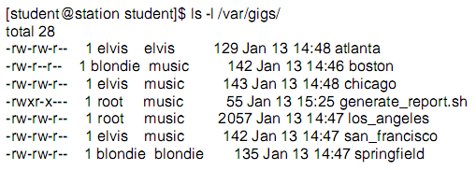
Los tres tipos de permisos: Lectura (r), Escritura (w) y Ejecución (x)
Lectura (r): Ver el archivo
Escritura (w): Modificar el archivo
Ejecución (x): Usar el archivo como comando
Notes:
*

Slide 4

Las tres clases de acceso: (u)suario, (g)rupo propietario y (o)tro.
Cada archivo tiene una serie de permisos para las tres clases diferentes de acceso de archivo.
Cuando alguien trata de acceder a un archivo, Linux hace las siguientes preguntas en este orden:
¿El usuario es propietario del archivo? Si lo es entonces utiliza los permisos de usuario.
¿El usuario es miembro del grupo que dueño del archivo? Si lo es entonces se utilizan los permisos de grupo.
De lo contrario, se utilizan los otros permisos.
Notes:
*

Slide 5

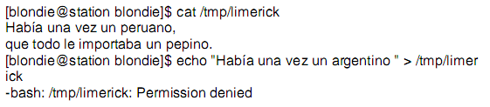
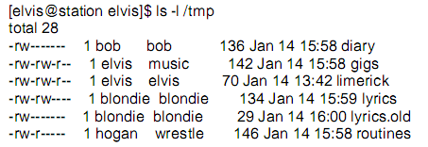
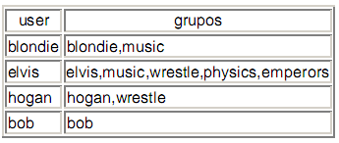
Ejemplos
Notes:
*

Slide 6
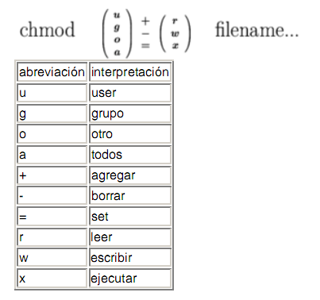
Modificación de permisos con chmod
Los permisos son administrados por el comando chmod
En Linux, al permiso de archivo se conoce como “modo” del archivo. ch(ange)mod(e).
Le permite al usuario cambiar cualquier permiso asociado con un archivo.
Notes:
*

Slide 7
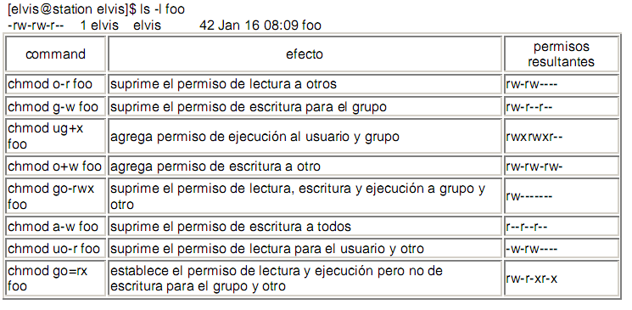
Ejemplos
Notes:
*

Slide 8
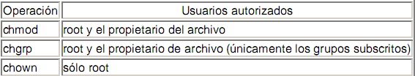
Cambio del usuario dueño de archivos con chown
chown usuario archivo(s)
Sólo root puede ejecutar este comando
¿Quién puede modificar las propiedades de archivos y permisos?
Notes:
*

Slide 9
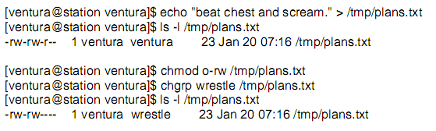

Ejemplos
Notes:
*

Slide 10
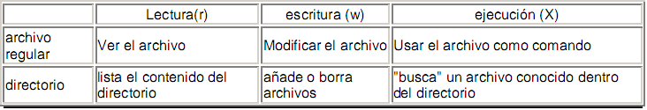
Propiedad y permisos de directorio
Para Linux, un directorio es sólo un tipo especial de archivo.
Tiene permisos de r, w, x
Tiene usuario y grupo dueño
Tiene clases de acceso: de usuario, de grupo y otros.
Los permisos de directorio permiten al dueño controlar quienes y qué acciones pueden realizar con el directorio o su contenido.
Si bien los nombres de permiso son los mismos, el efecto en el directorio es distinto a lo que ocurre con los archivos:
Notes:
*

Slide 11

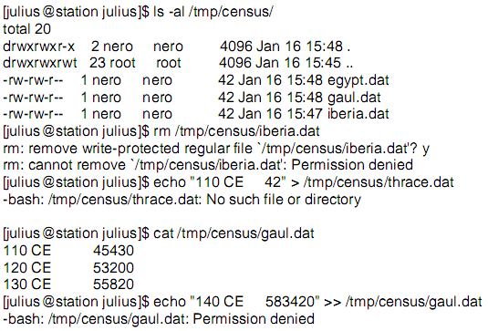
Ejemplos
Los permisos predeterminados para los directorios recién creados son rwxrwxr-x
Notes:
*

Slide 12
Permisos en los directorios de inicio
En Linux un directorio de inicio no sigue los permisos predeterminados: rwx------
Los directorios de inicio están protegidos. Sólo el dueño tiene permisos de buscar, leer y ejecutar.
Notes:
*

Slide 13
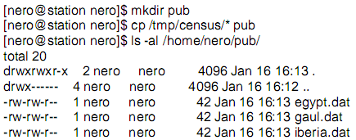
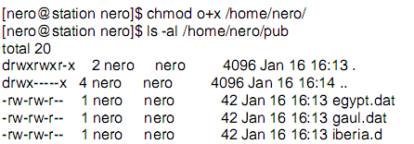
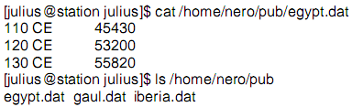

Creación de un directorio ~/pub
Consideraciones
Recordar que un usuario puede crear archivos en /tmp y en ~.
Al listar el contenido de un directorio “.” significa directorio actual y “..” significa directorio padre.
1
4
1
1
1
1
1
5
2
3
6
Notes:
*

Slide 14
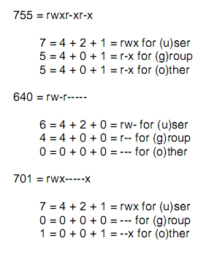
Uso de chmod con permisos basados en número octal
Se reemplaza por un número octal de tres dígitos los permisos r, w ó x; al usuario, al grupo o a los otros.
Las centenas del número corresponden a los permisos para el usuario, las decenas los permisos para el grupo y las unidades para los permisos de los otros.
r(ead) vale 4
w(rite) vale 2
(e)x(ecute) vale 1
Permisos comunes: “644”, “755”
chmod 701 ~/
chmod -R 660 papers/data/*
Notes:
*

Slide 15
Control de permisos por defecto con umask
Los archivos recién creados por un usuario regular tienen un modo 664 (todos pueden leerlo, pero sólo el dueño lo puede modificar)
Los directorios recién creados por un usuario regular tienen un modo 775 (cualquiera puede navegar en el directorio, pero sólo el dueño puede agregar o eliminar archivos)
La umask es una máscara que ocupa la shell para que el sistema asigne permisos predeterminados a los archivos o directorios que se crean.
El kernel asigna por defecto, permisos 666 a los archivos nuevos y 777 a los directorios nuevos, pero la umask establecida es 002 para los usuarios regulares y 022 para root.
La umask se cambia durante la sesión con el comando umask <valor_octal_umask> o agregando el mismo comando al final del archivo ~/.bashrc para que el cambio sea persistente.
El cálculo que realiza el sistema para determinar los permisos es:
Si umask es 002, equivale a decir que no se dará permiso w a los otros (002 se interpreta igual que los permisos octales)
Como los permisos del kernel para archivos son 666, Comparar permisos del kernel con umask, cuando son iguales se anulan.
666 = rw- rw- rw-
002 = --- --- -w-
Resultado = rw- rw- r-- => permisos por defecto: 664
Notes:
*

Slide 16
Control de permisos por defecto con umask
Para determinar la umask a utilizar:
Defina con qué permisos debieran quedar los archivos o los directorios:
Archivos: rw- r-- --- = 640
Defina la umask con los permisos que no se desean entregar:
Umask para dejar permisos 640 en archivos = --x -wx rwx = 137
Directorios quedarían con permisos rw- r-- --- = 640
Consideración: Al modo que utiliza el kernel junto con la umask se les aplica la siguiente operación para obtener los permisos por defecto (664 para archivos y 775 para directorios):
kernelmode₍₈₎ AND (NOT(umask₍₈₎)
Notes:
*

Slide 17
Estableciendo la umask
Observe la secuencia de comandos, se puede determinar anticipadamente con qué permisos quedarán los directorios (y también los archivos porque no se les puede asignar permiso de ejecución por defecto) al ejecutar el comando umask con la opción -S
[roberto@rsmnetbook ~]$ umask 077 [roberto@rsmnetbook ~]$ umask -S u=rwx,g=,o= [roberto@rsmnetbook ~]$ touch file.txt [roberto@rsmnetbook ~]$ mkdir directory [roberto@rsmnetbook ~]$ ls -ld file.txt directory drwx------. 2 roberto roberto 4096 Apr 7 18:04 directory -rw-------. 1 roberto roberto 0 Apr 7 18:04 file.txt

Slide 18
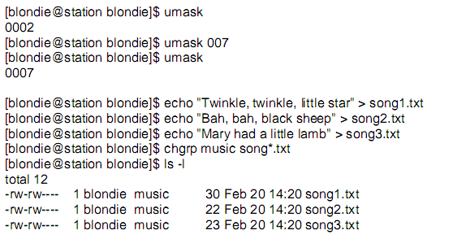
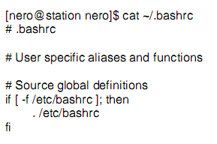
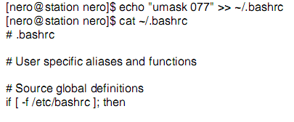
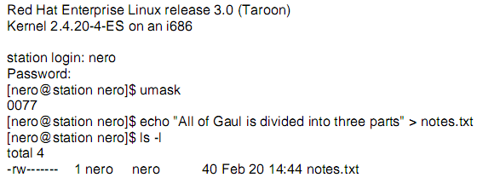
Ejemplos
Notes:
*

Slide 19
Ejercicios
Agregue el usuario alguien que pertenezca al grupo users y que tenga la contraseña 123456, con el siguiente comando:
useradd –G users alguien; echo alguien:1234567| chpasswd
Cree un directorio llamado /compartido
Asigne permisos de lectura y escritura para el dueño y el grupo, no otorgue permisos al resto de usuarios.
Cambie el dueño al usuario alguien
Cambio el grupo dueño a users
Para el usuario alguien establezca la umask para que cuando cree archivos éstos queden por defecto con permisos 600.

